Slide 1
J3 juillet SEANCE 3 CE1

Slide 2
Programmation
Programmer un déplacement

Slide 3
Utiliser un logiciel de programmation
application xyBlocks en cours de développement, mise à disposition pour les cours Lumni

Slide 4
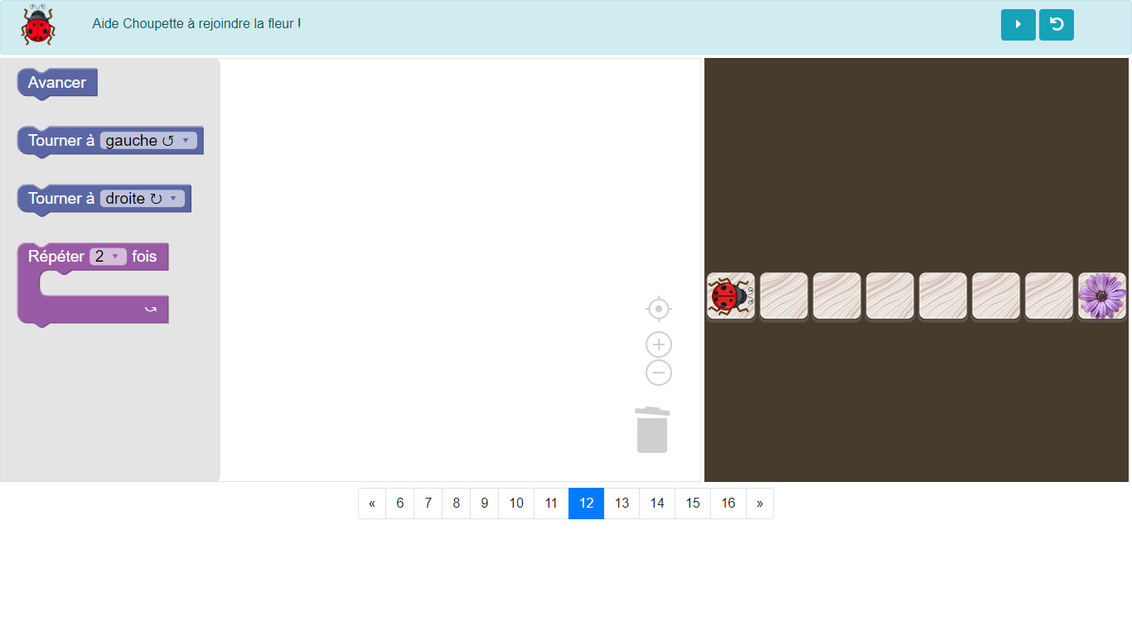
application xyBlocks en cours de développement, mise à disposition pour les cours Lumni

Slide 5
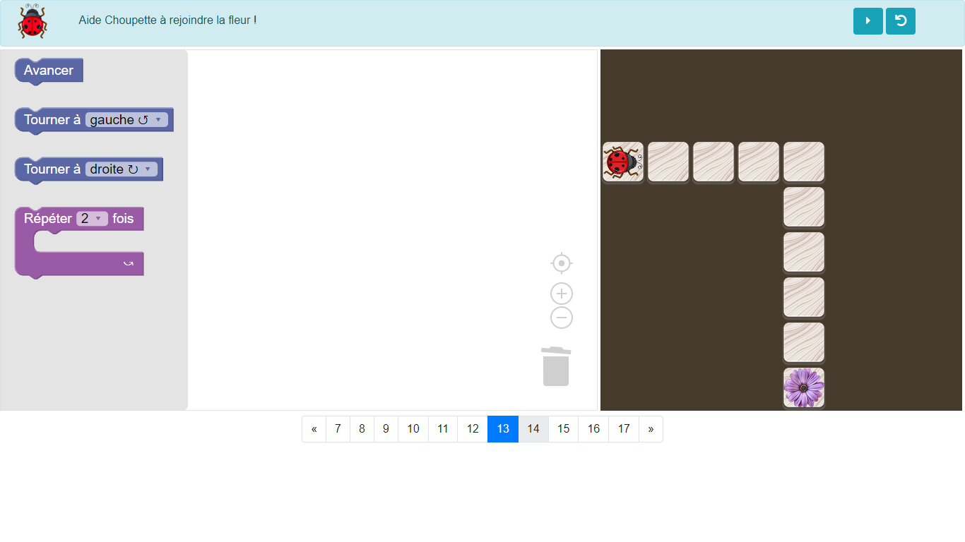
application xyBlocks en cours de développement, mise à disposition pour les cours Lumni

Slide 6
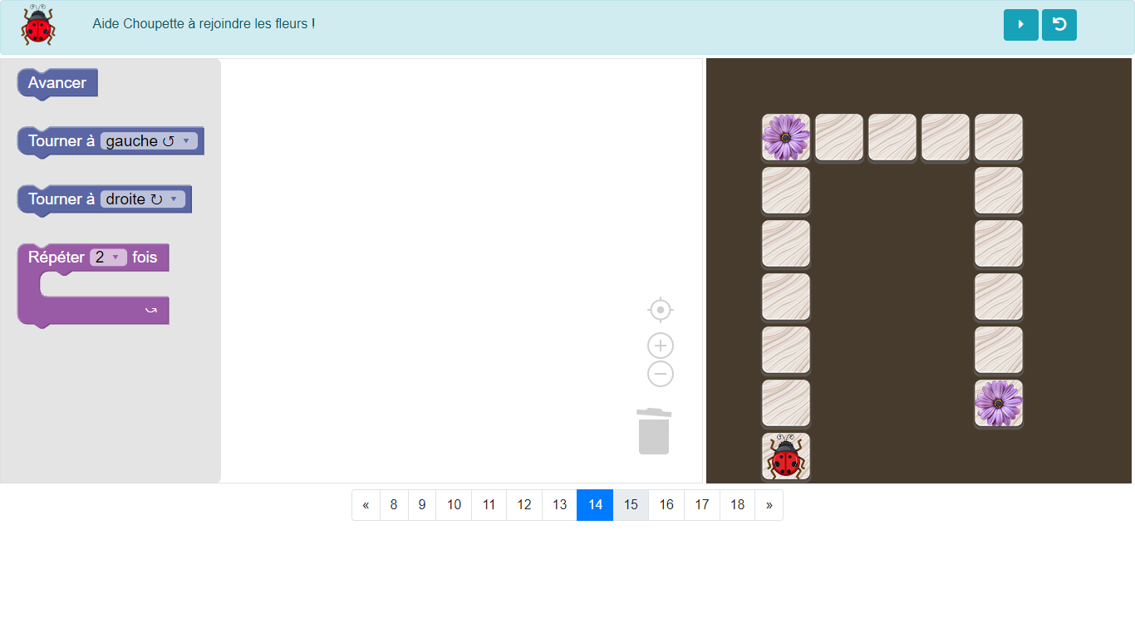
application xyBlocks en cours de développement, mise à disposition pour les cours Lumni

Slide 7
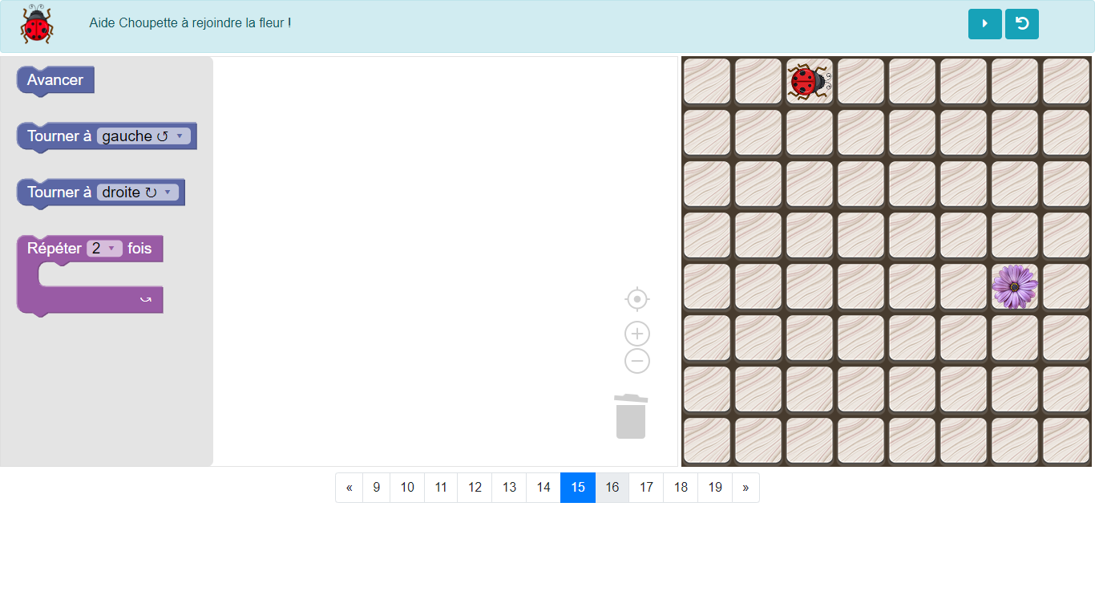
application xyBlocks en cours de développement, mise à disposition pour les cours Lumni

Slide 8
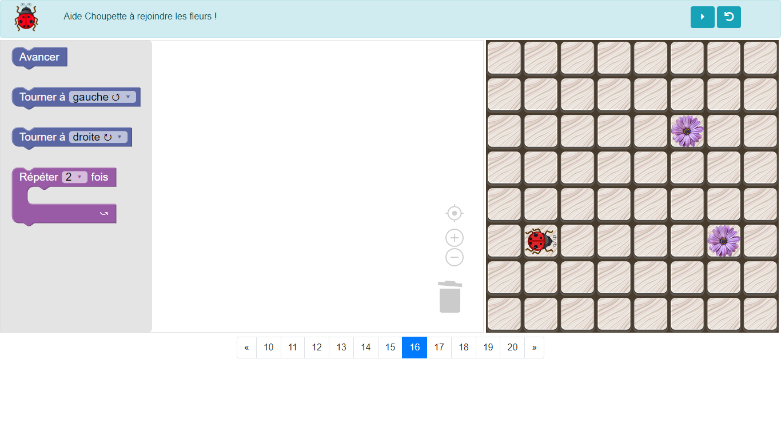
application xyBlocks en cours de développement, mise à disposition pour les cours Lumni

Slide 9
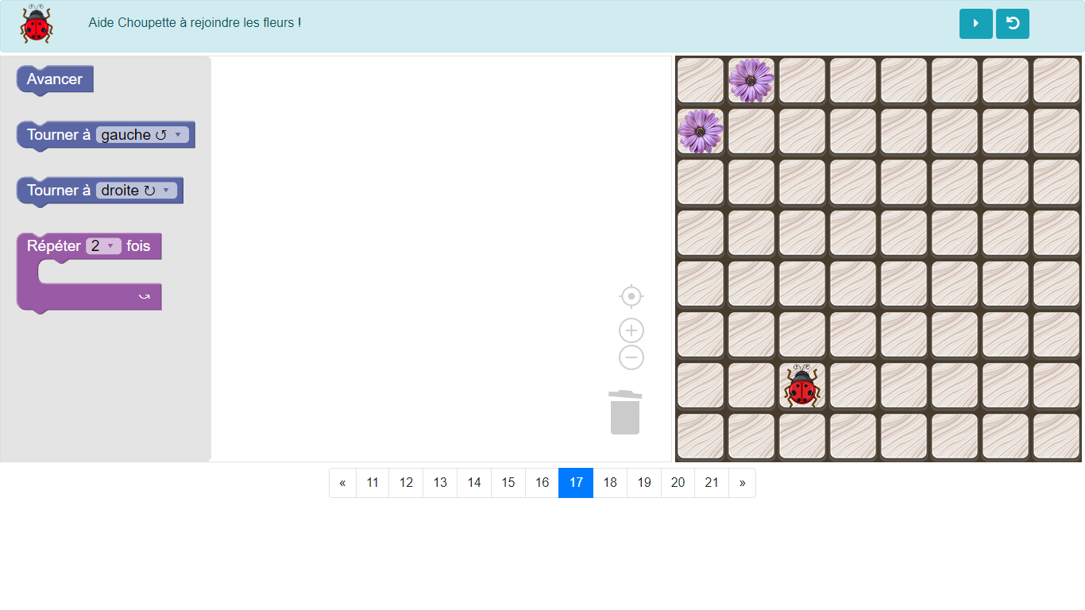
application xyBlocks en cours de développement, mise à disposition pour les cours Lumni

Slide 10
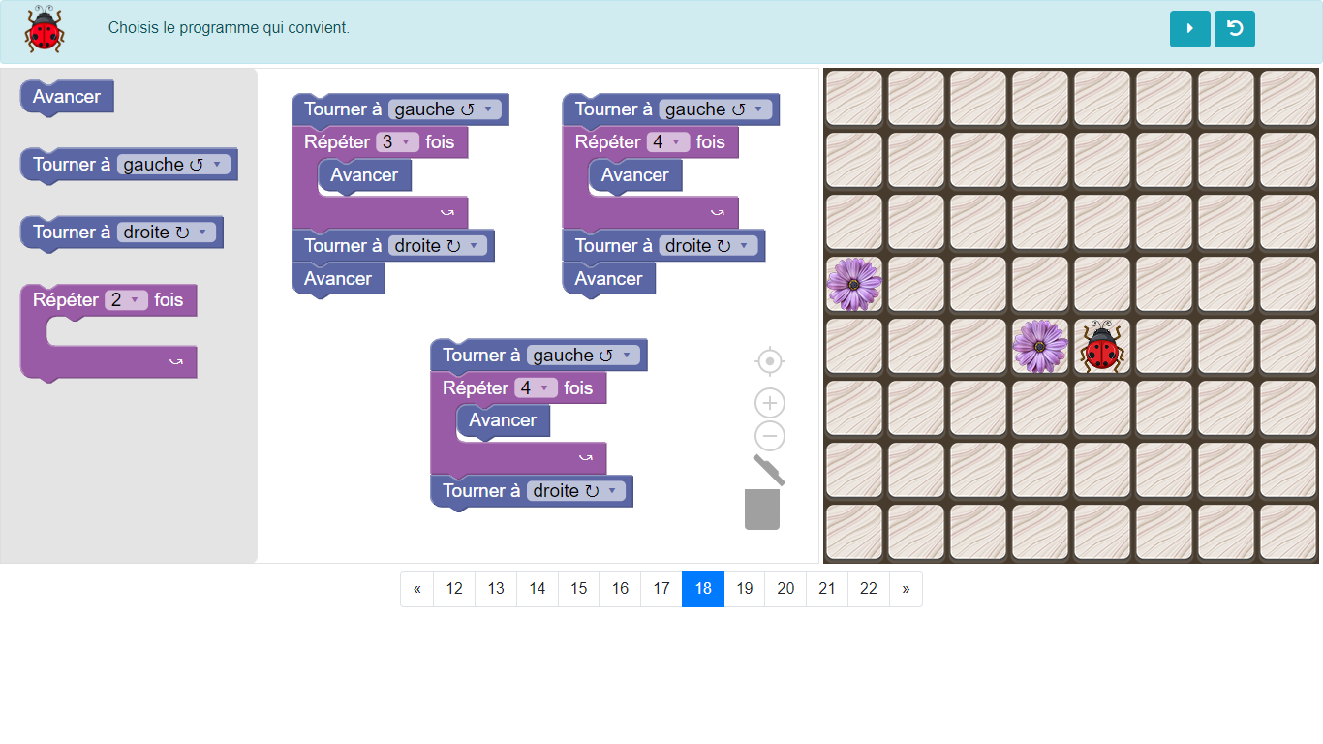
application xyBlocks en cours de développement, mise à disposition pour les cours Lumni

Slide 11
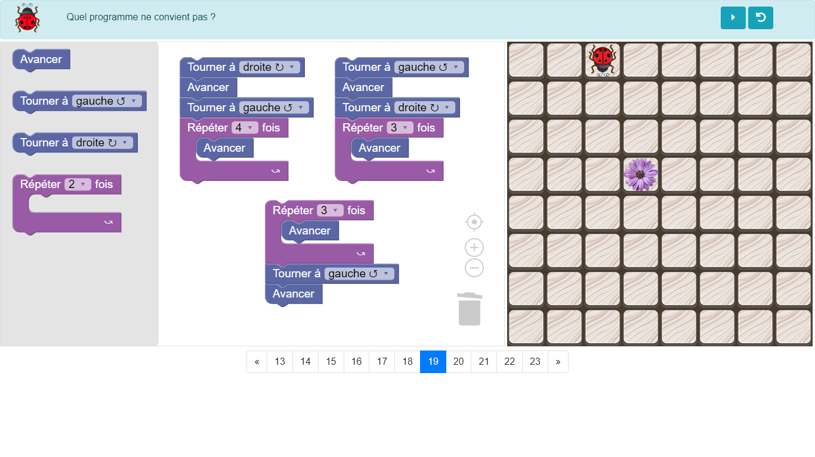
application xyBlocks en cours de développement, mise à disposition pour les cours Lumni

Slide 12
Problèmes

Slide 13
Lecture
Arthur lit une bande dessinée qui compte 48 pages.
Il en a déjà lu 19.
Combien de pages lui reste-t-il à lire ?
Notes:
Partage équitable - autant chacun
13

Slide 14
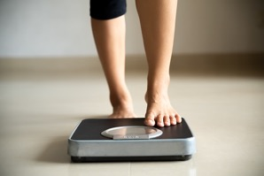
Alimentation équilibrée
Mon oncle pèse 82 kg. En surveillant son alimentation, il a réussi à perdre 14 kg.
Combien pesait-il avant de surveiller son alimentation ?
Notes:
Partage équitable - autant chacun
14

Slide 15
Parc d’attractions
Dans un parc d’attractions, l’entrée coûte 15 € pour les adultes et 8 € pour les enfants.
Combien paieront monsieur et madame Dupuis s’ils s’y rendent accompagnés de leurs deux enfants ?
Notes:
Partage équitable - autant chacun
15

Slide 16
À bientôt !

